Slide 1



Slide 2






Slide 3

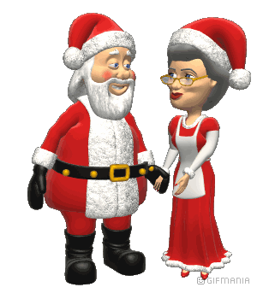


Slide 4

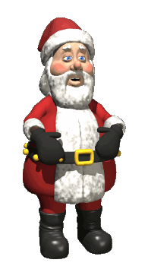


Slide 5




Slide 6




Slide 7




Slide 8




Slide 9




Slide 10




Slide 11



Slide 12



Slide 13
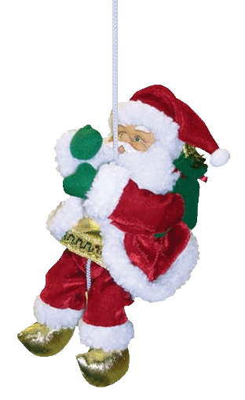


Slide 14


Deseo es que cada día del nuevo año sigamos compartiendo amistad y muchos pps,
Un gran abrazo a los administradores ,a los moderadores ,colaboradores y visitantes de nuestra hermosa web de “Mispps “ Que sea esta Navidad motivo de muchas felicidades y que tengan unas fiestas maravillosas
¡¡Felíz Navidad y próspero año nuevo!!
un fuerte abrazo

Slide 15









¿Te ha gustado?
Puedes ver más entrando
Aquí
Además puedes recibir powerpoints en tu correo electrónico suscribiéndote aquí:
Esta presentación powerpoint ha sido creada y compartida única y exclusivamente para mispps.com

